Slide 1
2010年8月4日(水)柚木進学ゼミ
サマーキャンプ＠さじ天文台
南極から宇宙を見る
東北大学大学院理学研究科天文学専攻
市川隆研究室 南極2m望遠鏡プロジェクト
沖田博文

Slide 2
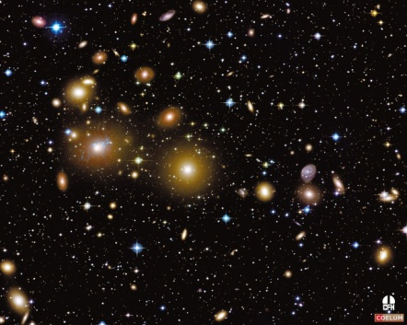
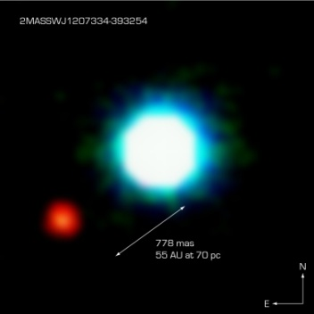
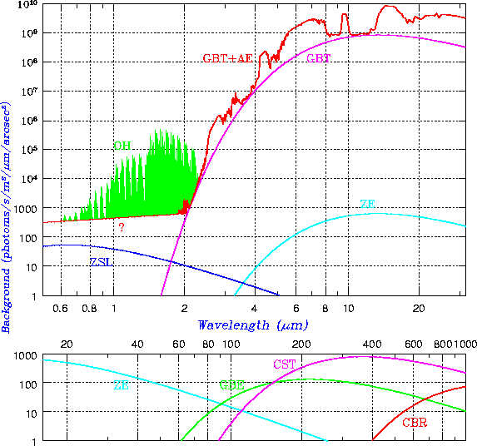
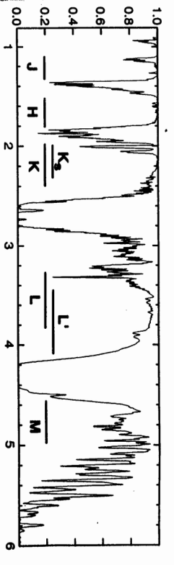
研究背景
・銀河はどうやって誕生したのか？
・第２の地球は存在するのか？
赤外線観測の重要性
Abell 426 ©2008 CFHT
2M1207 ©2004 ESO
しかし・・・ 赤外線天体観測は極めて困難
(1)大気の輝線放射(OH夜光)
(2)大気の熱放射
(3)望遠鏡の熱放射
(4)大気中の水蒸気による吸収
・背景ノイズは可視光の1,000～1,000,000倍
・観測可能な波長に大きな制限
http://www.kusastro.kyoto-u.ac.jp/~iwamuro/LECTURE/OBS/atmos.html
Cox (1999)

Slide 3
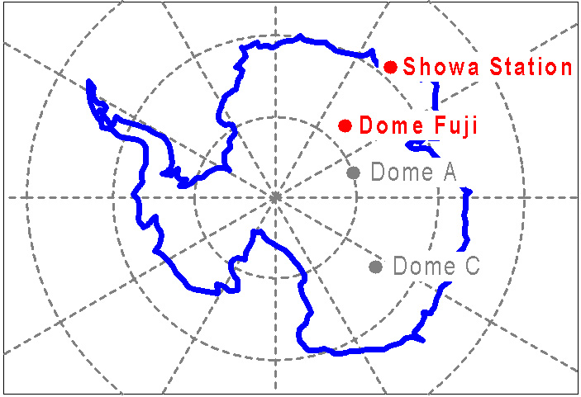
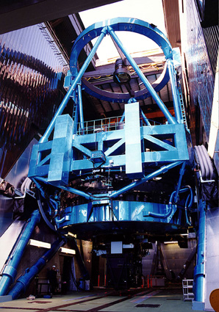
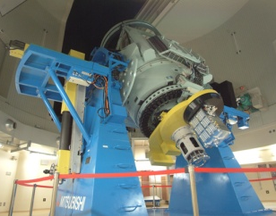
研究背景
そこで、南極大陸内陸高原 に着目
・極低温（冬期 -80℃）
・極乾燥（PWV 0.2mm）
Yamanouchi+(2003)
赤外線天文学にとって地球上で最高条件の観測地
Burton+(2005)
さらに近年、地球上で最も安定した大気が存在する事も分かってきた。
Lawrence+(2004), Agabi+(2006)
これらを踏まえて計算すると・・・
世界最高性能の「すばる望遠鏡(口径8m)」と同等の性能が南極に設置した口径2mの望遠鏡で実現可能。さらに極夜を利用した南極オリジナルの2,000時間の連続観測も可能。
＝
南極赤外線望遠鏡計画
AIR-T Project
すばる望遠鏡 ©国立天文台
なゆた望遠鏡 ©西播磨天文台

Slide 4


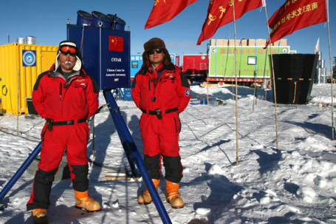
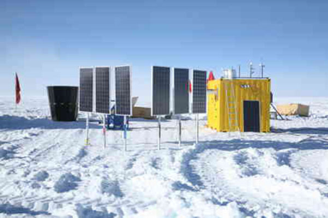
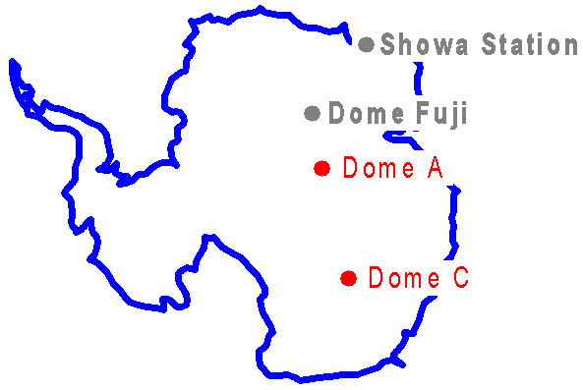


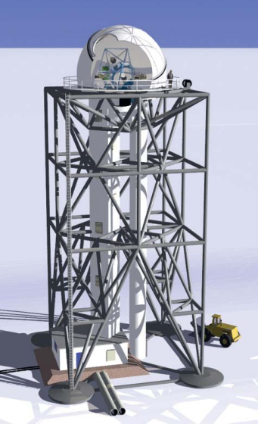
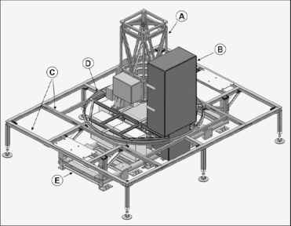
研究目的
Dome A
標高4,093m
2008～
既にDome A, Dome Cでは調査観測が開始
日本はドームふじ基地を運営
世界最高条件が示唆されている、
CSTAR
Yuan+(2008)
PLATO
Yuan+(2008)
ドームふじ基地で赤外線天文学をしたい
Dome C
そこで、
・天文学的な観測条件調査
・南極特有のサイエンス
・-80℃駆動技術の確立
標高3,280m
2000～
を行う南極仕様の赤外線望遠鏡を開発
2010-2011 白夜2週間の連続観測
2012-2014 リモート通年観測
IRAIT
Tosti+(2006)
PILOT
Lawrence+(2009)

Slide 5
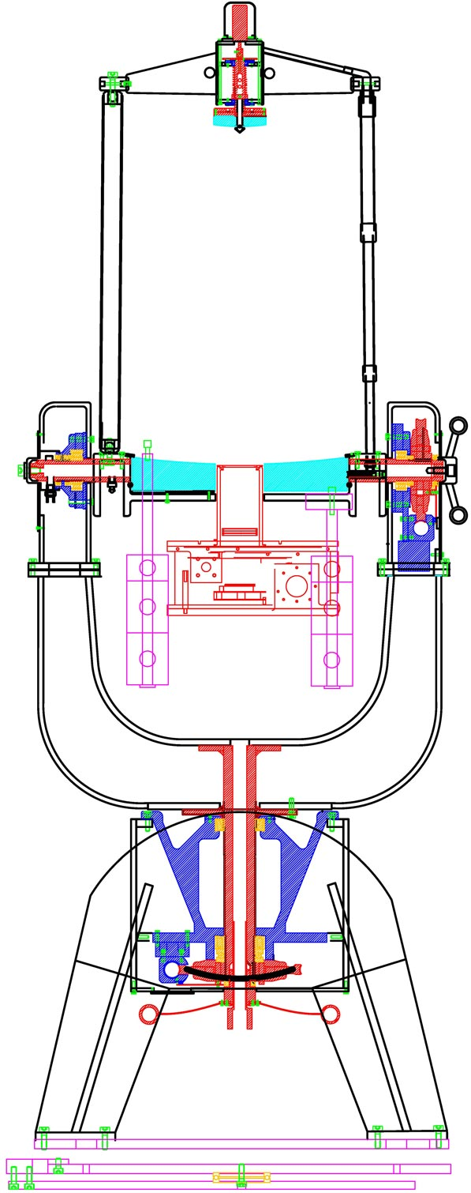
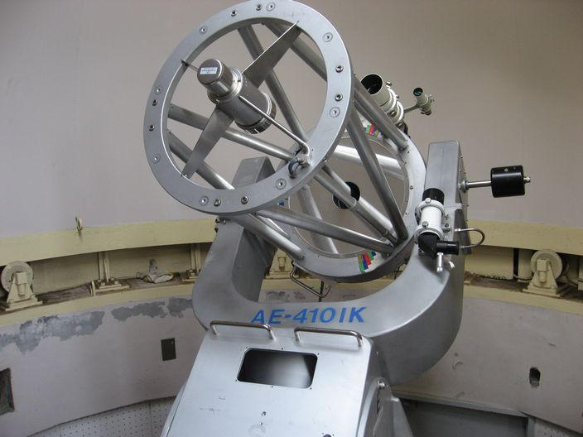
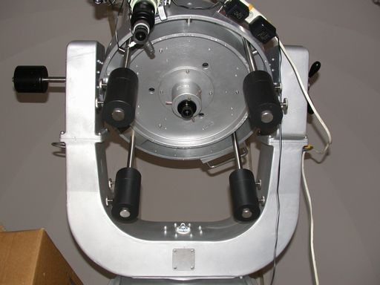
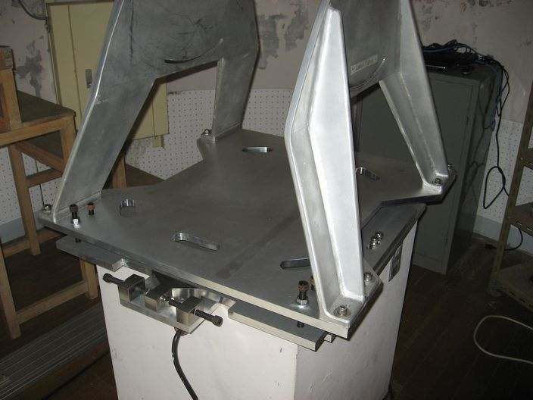
これまでの研究
南極40cm赤外線望遠鏡の開発と性能評価
(研究業績・学会等発表 [2],[4],[5],[8], 及び
SPIE Astronomical Telescope and Instrumentation 2010
口頭発表申し込み受理済み)
-80℃南極仕様の望遠鏡の開発
赤外線望遠鏡
熱収縮を考慮して設計
軽量(300kg)
操作性の向上
-80℃冷却実験
追尾性能評価
導入性能評価
光学精度評価
実験
改造
2010-2011 白夜2週間の観測に十分な精度・性能を有する望遠鏡を開発

Slide 6
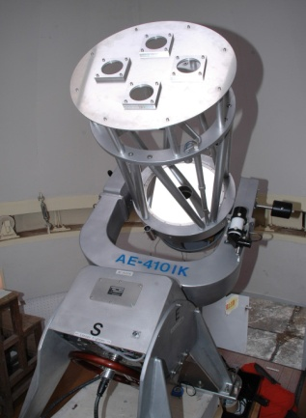
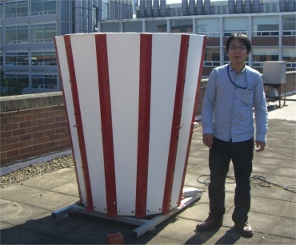
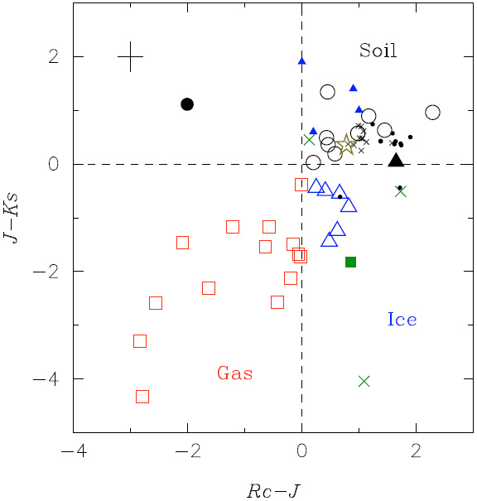
これまでの研究
シーイング測定装置DIMMの開発
(研究業績・学会等発表 [3],[6],[7]）
大気の擾乱によって望遠鏡の空間分解能に制限
DIMMを用いて大気擾乱の測定を行う（ただし白夜の観測）
出来る限り開口を大きく
コントラストを上げる工夫
加えて、SNODARとの同時観測で乱流層の高さと上空のシーイングの絶対値が得られる。
白夜での測定に最適化
SNODAR@UNSW
南極天文学の観測提案と予備調査
(研究業績・学会等発表 [1]）
南極では連続2,000時間の連続観測が可能
１つの可能性として『太陽系外惑星探査』
広帯域フィルターを用いた太陽系惑星の観測によってcolor-color図上で岩石・ガス・氷惑星に分類が可能
系外惑星に応用・第２の地球発見へ
研究業績 [1]

Slide 7
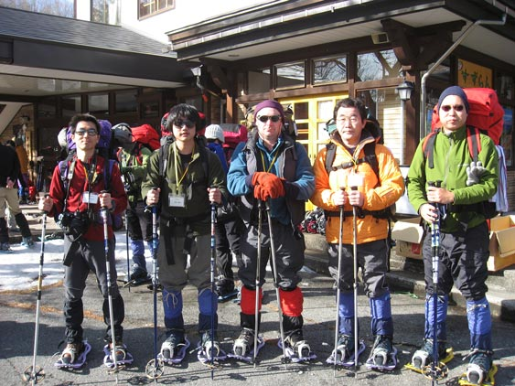
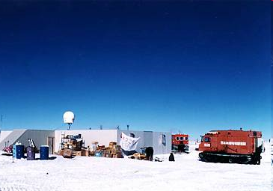
研究計画
第52次南極地域観測隊夏隊同行者としてドームふじ基地に赴き、観測条件調査・初期科学観測・駆動技術の立証を行う。
得られた観測データを解析し、「南極天文学」を創造する
観測データから地球環境のモニターが可能か評価する
冬期総合訓練
ドームふじ基地 ©極地研
観測計画 2010年12月下旬～2011年1月初旬（最大３週間)
シーイング測定
DIMM, SNODARを用いて大気擾乱の高さ分布とシーイングの絶対値を測定する。
大気背景散乱光の測定
大気中の散乱物質の少ない南極では散乱も少ない。中間赤外線波長で日中の天体観測が可能かどうか評価する。
金星CO雲の2.3μm連続観測
金星の下層大気～雲層のCO吸収線の連続観測によって金星大気の三次元構造の把握を目指す。
低温下での駆動技術の立証
ドームふじ基地での観測によって低温下での駆動技術を確立する。

Slide 8
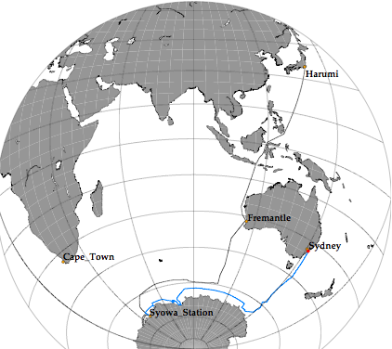
ドームふじへの行程
11/25-29
(3/17)
S30(2/9),S16(2/11)
S16(12/19-22)
ドームふじ(1/8-25)

Slide 9
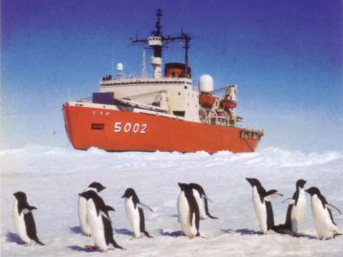
砕氷船しらせ

Slide 10
南極大陸
ドームふじ基地
みずほ基地
昭和基地

Slide 11
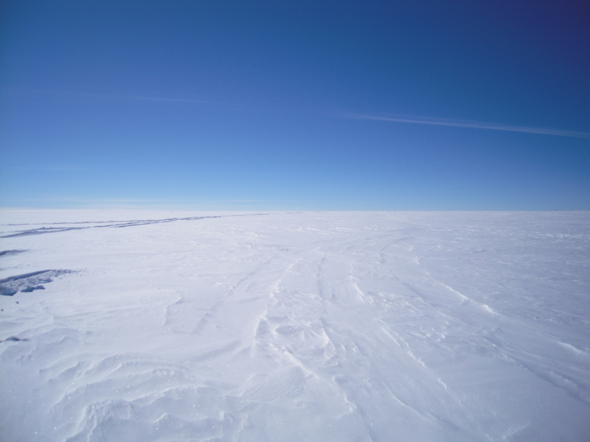
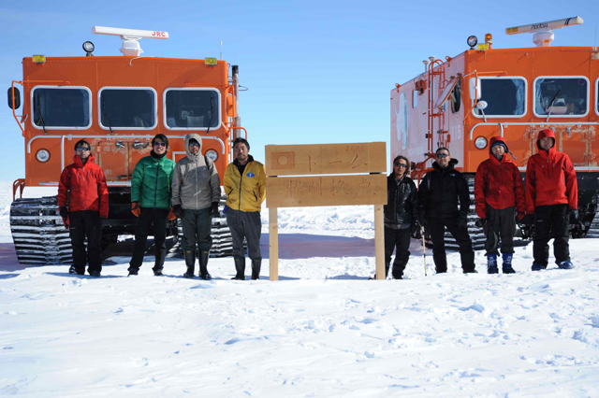
ドームへは３週間
中継拠点
毎日景色は真っ白だけ
みずほ基地
雪上車３台とそり

Slide 12
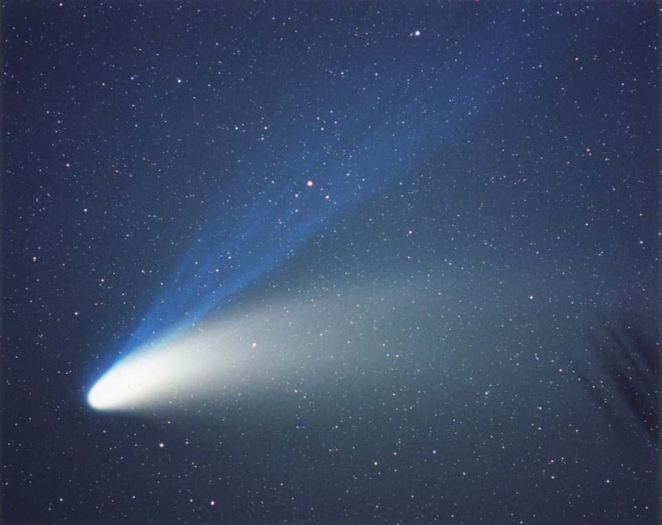
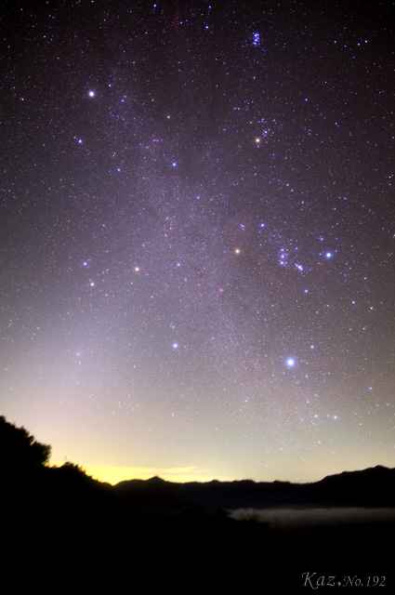
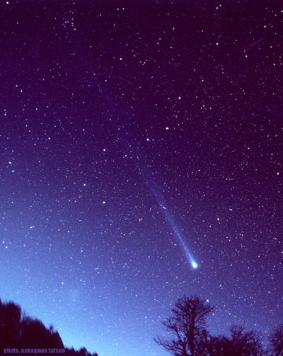
きっかけ
ぼたん雪のような星空
百武彗星/ヘールボップ彗星
©AstroArts
ヘール・ボップ彗星
©ブログ名 閑話休題
大佐山で見た星空
百武彗星
©稜剱岳

Slide 13
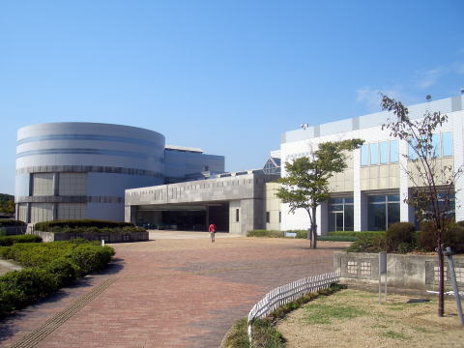
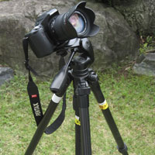
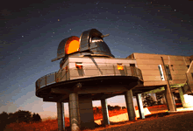
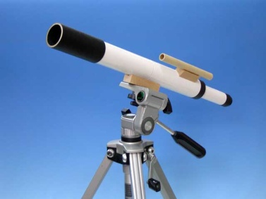
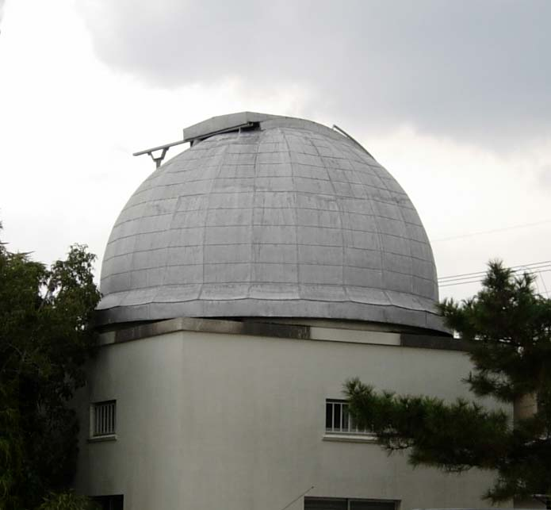
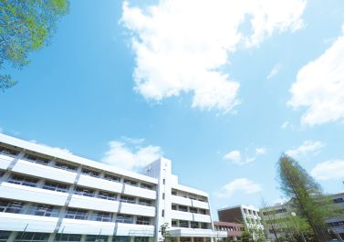
思い立ったら・・
ライフパーク倉敷
美星天文台
倉敷天文台
→ 金光学園天文部
©ライフパーク
ライフパーク
©天体写真の世界
©美星天文台
©オルビィス株式会社
美星天文台
©Wikipedia
金光学園天文部
倉敷天文台

Slide 14
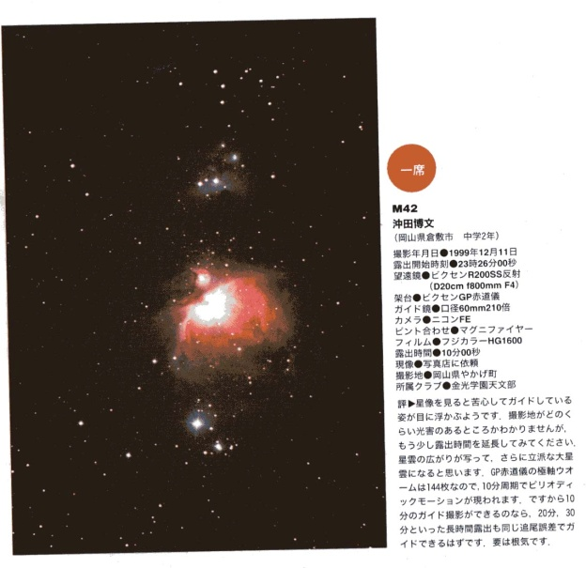
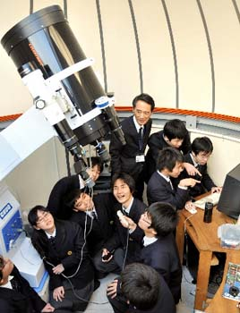
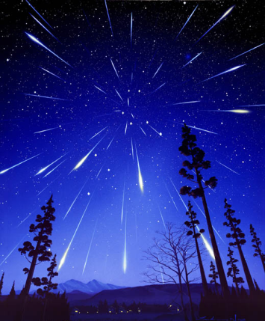
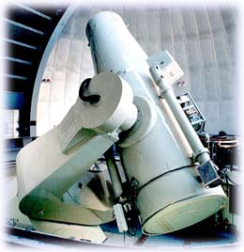
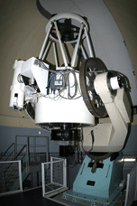
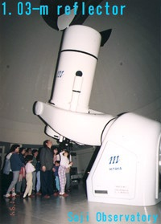
趣味から学問へ
天文部
天文ガイド
しし座流星群
佐治天文台「小惑星探査」
美星天文台「星の学校」
木曽観測所「銀河学校」
©天文ガイド
天文ガイド2004年4月号

Slide 15
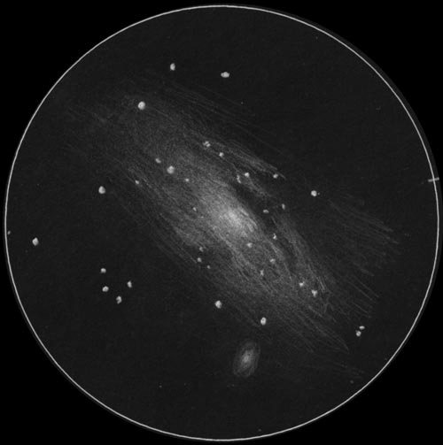
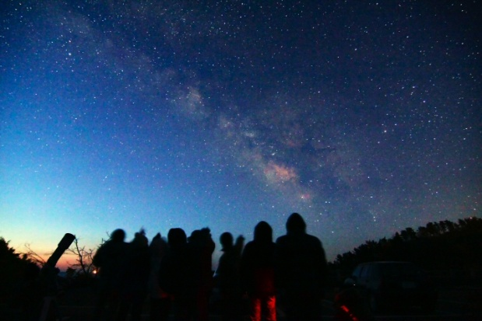
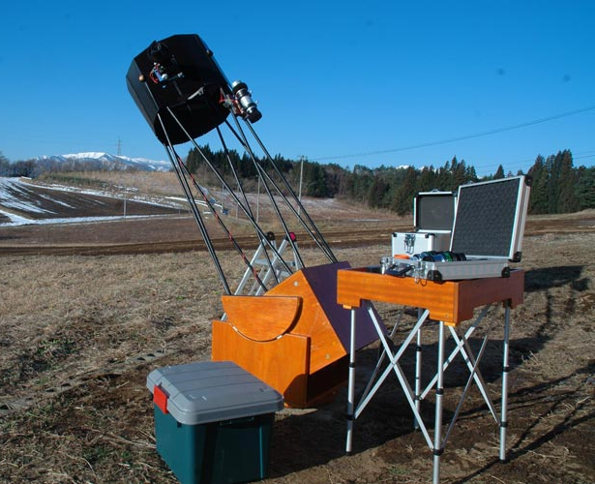
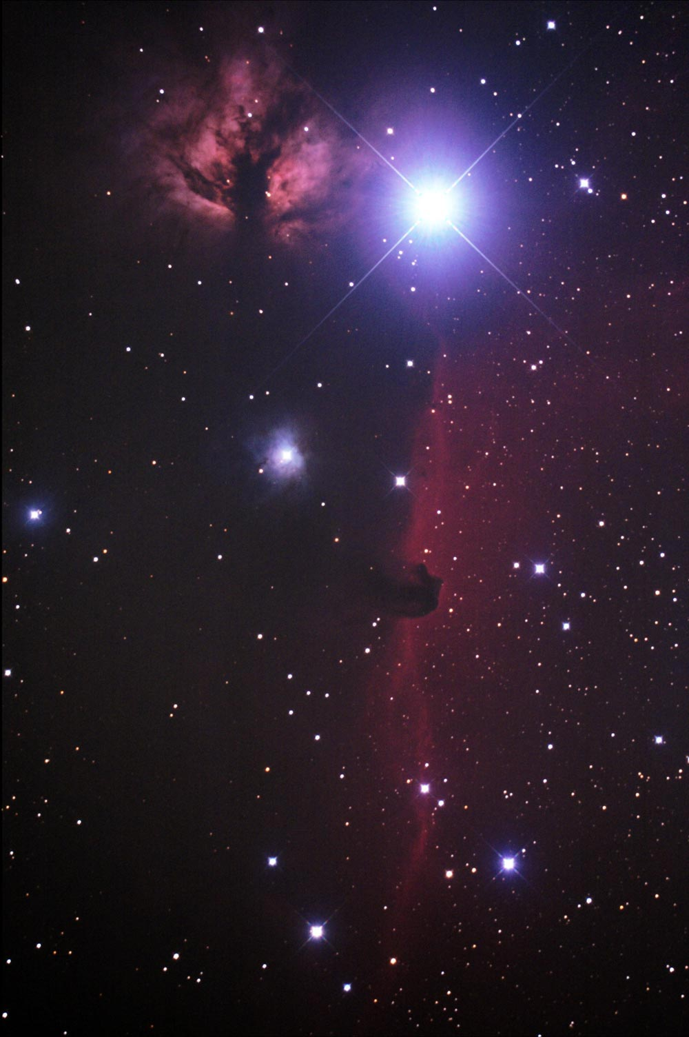
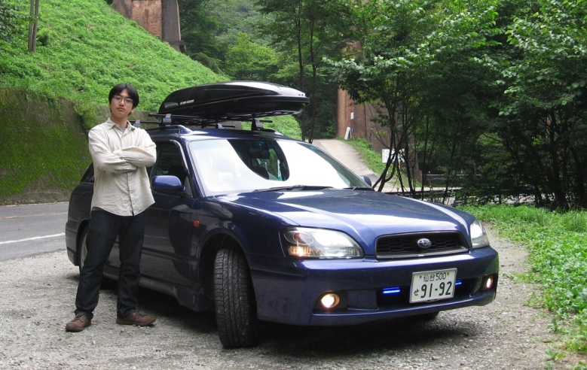
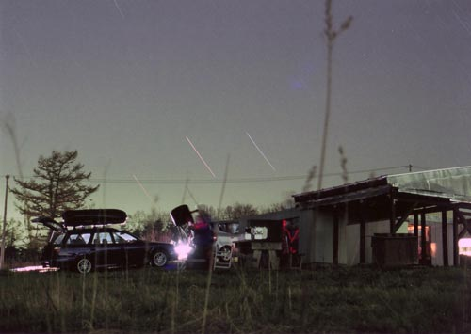
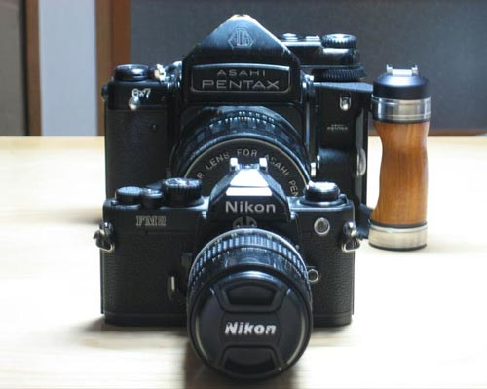
でも、やっぱり星が好き

Slide 16
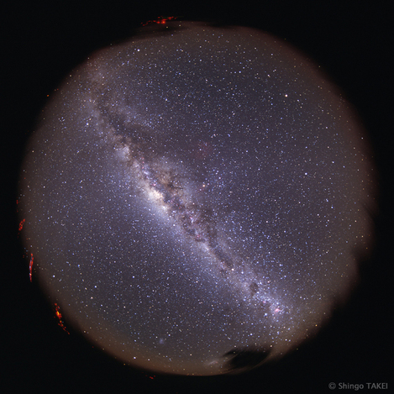
星を「好き」になって15年・・・
・興味から趣味へ
・趣味から学問へ
「好き」を続けて、貫いた「今」
・多くの挫折、悩み
・でも、あと少しで何かが見えてきそう
©濠太剌利星景: 星景写真家・武井伸吾の徒然ブログ
オーストラリアの星空
一生懸命「今日」を過ごそう
「夢」を見つけよう

